Slide 1
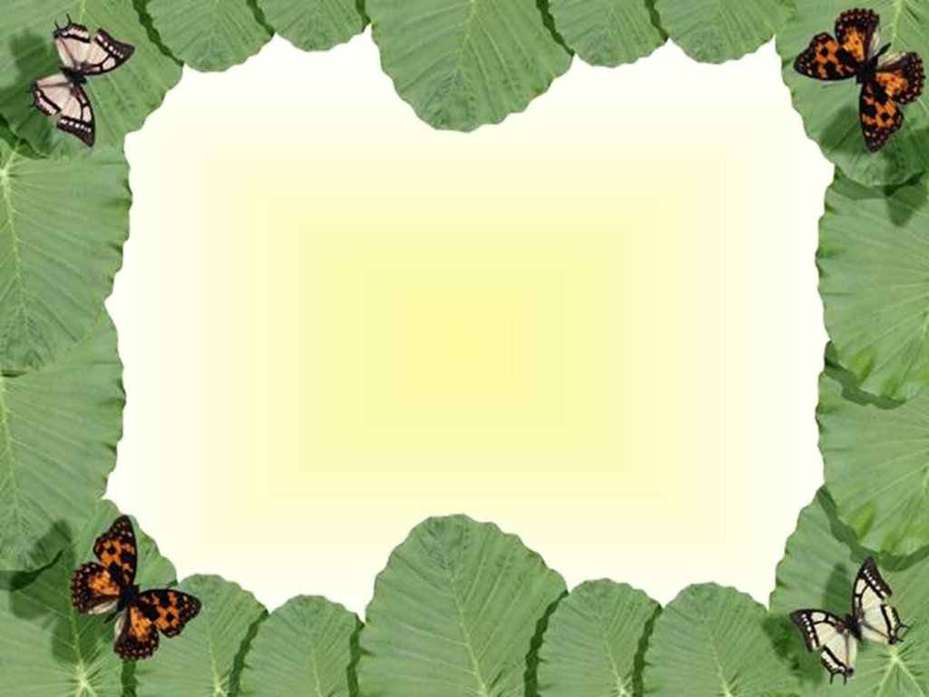
学校：lddlxx
制作：miss lin

Slide 2
4、珍 珠 泉
生字学习
课文朗读
句段赏析

Slide 3
qū
xiāng
qiàn
弯 曲 镶 嵌
蕨 草 褐 色 扑 哧
jué
hè
chī

Slide 4
shāi
hé
筛 子 干 涸

Slide 5

课文的主要内容。
课文描述了家乡珍珠泉的美丽、有趣，表达了作者热爱大自然、热爱家乡的思想感情。

Slide 6
请你根据主要内容把课文分三部分
一（1）：珍珠泉所处的位置；
二（2－4）：珍珠泉的美丽；
三（5－6）：作者对珍珠泉的喜爱。

Slide 7
作者是通过哪两个方面来体现珍珠泉的美丽的？

Slide 8
作者是通过哪两个方面来体现珍珠泉的美丽的？
泉水：绿、深、清
水泡：晶莹闪亮

Slide 9
水是那样绿，绿得像是被周围的绿树、绿草染过的。水是那样深，又那样清，清得能看见潭底的青褐色的石头，能看见沉积在潭底的沙粒和已经发黑的树叶。

Slide 10
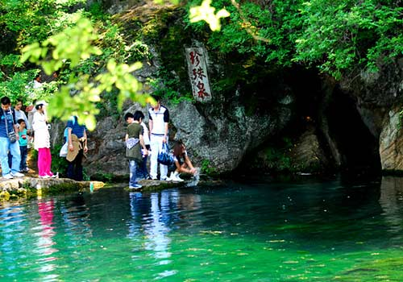

Slide 11
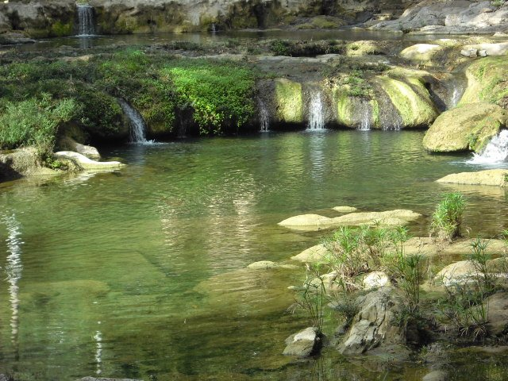

Slide 12
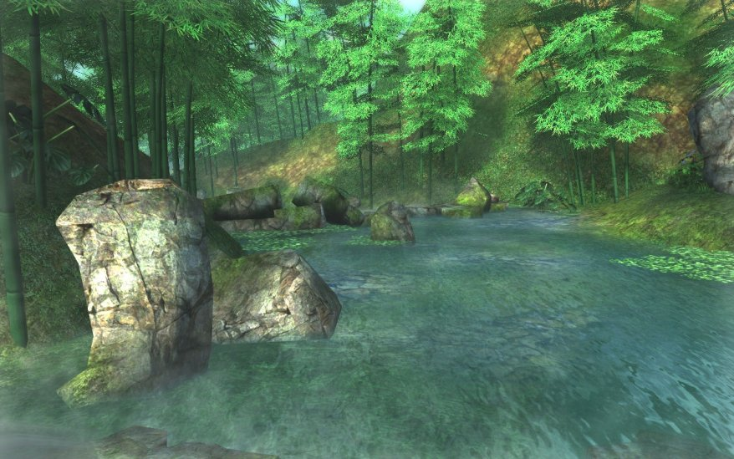

Slide 13
这两句话作者抓住珍珠泉水的绿、清的特点极力渲染。
水绿，绿得什么样儿？作者运用了一个具体、生动形象而又新奇的比喻。用绿树、绿草染过来写其绿得美丽、绿得舒适，不浓不淡，把泉边绿树绿草倒映水中的美景表现得淋漓充分。
水清，作者没有直接写清澈见底，而是用看得见颜色的潭底的沙石和树叶来衬托水清，这就显得更形象、更具体、更生动。

Slide 14
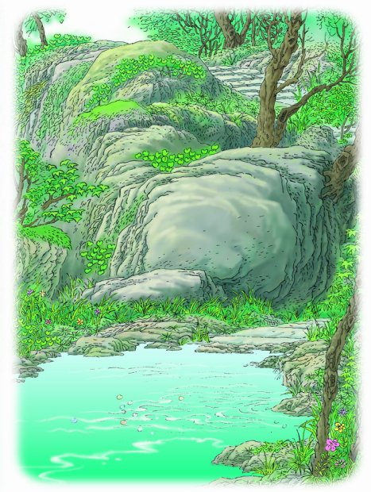
开始，水泡很小，摇晃着越升越高，越来越大，最后在水面绽开了，在“扑哧”一笑中消失了！
（水泡可爱、有趣）

Slide 15
水面和潭底，金色的光斑和银色的光斑交错着；水泡闪亮闪亮的，射出红的光，黄的光，绿的光，紫的光……多像一串一串彩色的珍珠啊！
多像一串一串彩色
的珍珠啊！

Slide 16
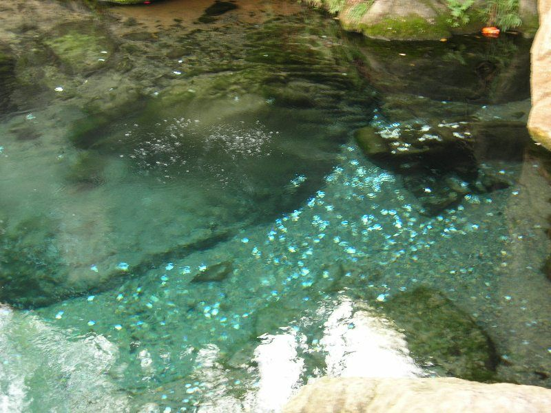

Slide 17
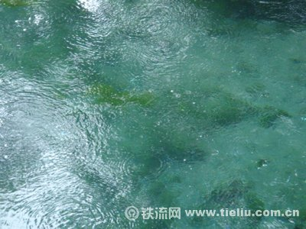

Slide 18
水面和潭底，金色的光斑和银色的光斑交错着；水泡闪亮闪亮的，射出红的光，黄的光，绿的光，紫的光……多像一串一串彩色的珍珠啊！
作者抓住水泡的颜色，写出了珍珠泉的美丽。“气泡”五彩缤纷，“光斑”金银交错，宛若“一串一串彩色的珍珠”，多美啊，这也许就是“珍珠泉”得名的原因吧！

Slide 19
难道是有许多快乐的孩子，躲在什么地方吹泡泡玩儿吗？他们一定玩得很高兴吧？
珍珠泉那神奇的水泡引起了作者的无限遐想，想到是“快乐的孩子”在“吹泡泡玩儿”，而且“玩得很高兴”，让读者感受到作者对珍珠泉的喜爱之情。

Slide 20
挑着满满一担水，走在林中的石板路上，我泼洒了多少珍珠啊！
珍珠

Slide 21
“ 我是多么喜欢珍珠泉啊！”
“这就是美丽的珍珠泉，这就是我们村的珍珠泉！”

Slide 22
“ 我是多么喜欢珍珠泉啊！”
“这就是美丽的珍珠泉，这就是我们村的珍珠泉！”
（爱珍珠泉、爱家乡）

Slide 23
根据课文内容，把句子补充完整。
因为珍珠泉 ，
所以作者喜欢珍珠泉。

Slide 24
资料袋

Slide 25
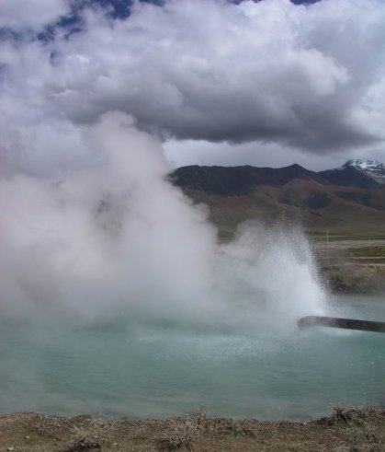
我国还有很多神奇的泉水，如西藏的羊八井泉、河北的喷鱼泉、台湾省的“水火泉”等。
羊八井泉

Slide 26
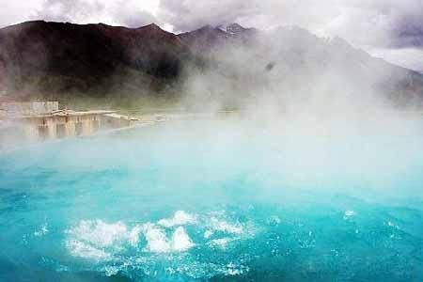
羊八井

Slide 27
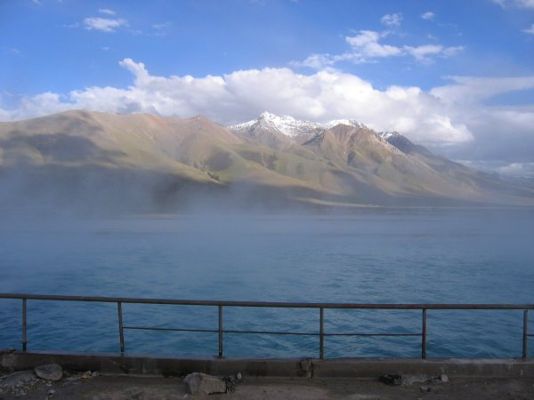
羊八井

Slide 28
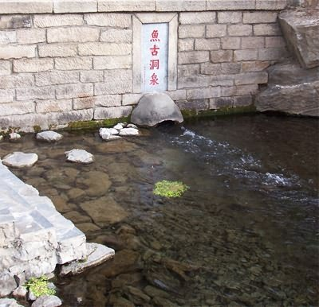
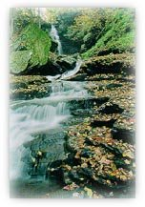
喷鱼泉

Slide 29
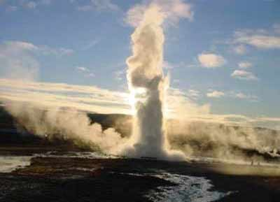
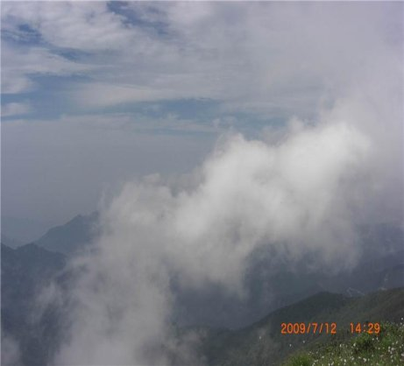
水火泉

